Slide 1
第8章：网络分析
Network Analysis

Slide 2
第八章 图与网络分析
☞
第一节 图的基本概念
☞
第二节 最小树问题
☞
第三节 最短路径问题
第四节 最大流问题

Slide 3
第八章 图与网络分析
【本节学习重点】
了解图论的基本概念
掌握最小支撑树求解方法
会求最短路

Slide 4
第八章 图与网络分析
一个漫步者如何能够走过这七座桥，并且每座桥只能走过一次，最终回到原出发地。
A
D
C
B

Slide 5
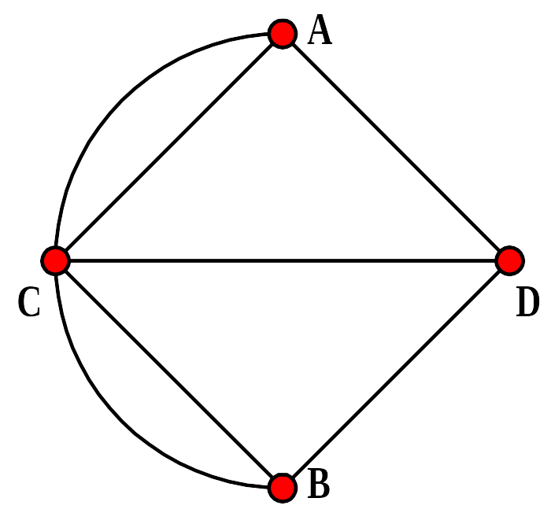
第八章 图与网络分析
能否从某一点开始不重复地一笔画出这个图形，最终回到原点。
A
D
C
B

Slide 6
1.图的基本概念与模型
图及其图解
  图的定义
G = （V，E）
    V：图G的顶点集合，V={v₁,v₂,…,v_{n}}
    E：V中无序对的集合 e = (v_{i},v_{j})，称为G的边
e₁
如 G：
G₁：
v₁
e₂
v₂
v₁
e₂
v₂
e₅
e₃
e₆
e₅
e₃
e₆
e₇
v₄
e₄
v₃
v₄
e₄
v₃

Slide 7
1.图的基本概念与模型
图及其图解（续）
  有向图的定义
D = （V，A）
    V：有向图D的顶点集合
    A：V中有序对的集合 A = (v_{i},v_{j})，称为G的有向边，或弧

Slide 8
2.最小树问题
基本概念
  简单图：无环无重边的图
  树：连通无圈简单图
  图G的支撑树：G=(V,E)，树T=(V’,E’),如果V=V’而E’⊆E，则树T是G的一个支撑树。
  网络最小支撑树：在所有N的支撑树中，总权重最小的树

Slide 9
1.图的基本概念与模型
图及其图解（续）
  网络:图连同定义其边上的实函数
w(v_{i},v_{j})
    一起称为一个网络，分为有向网络、无向网络和混合网络。v_{i}和v_{j}之间的权重为w_{ij}。

Slide 10
2.最小(支撑)树问题
在各种各样的图中，有一类图是十分简单又非常具有应用价值的图，这就是树。
提示：在研究涉及边长之和最短问题时，应该立刻想到树！

Slide 11
从网络图中任意节点开始寻找与该节点关联的权数最小的边，使之与已选边不构成为圈，直到选够n-1条边为止。
2.最小(支撑)树问题
最小树的求法
  避圈法
4
7
6
2
2
1
3
2
4
5
4
7
4
3
5
1
2
7
3
6

Slide 12
2.最小(支撑)树问题
最小树的求法
  破圈法
4
7
6
2
2
1
3
2
4
5
4
7
4
3
5
1
2
7
3
6
——见圈就破，去掉其中权最大的。习题：233，8-5

Slide 13
3.最短路问题
问题描述：求一网络中给定两顶点间路的总权重最小
与动态规划中的模型的联系与区别
本课只介绍狄克斯屈标号法

Slide 14
3.最短路问题
狄克斯屈标号法
  适用于所有权重为非负的网络
  固定标号P(v_{j}): 从始点v_{s}到v_{j}的最短路长
  临时标号P(v_{j}): 从始点v_{s}到v_{j}的最短路长上界

Slide 15
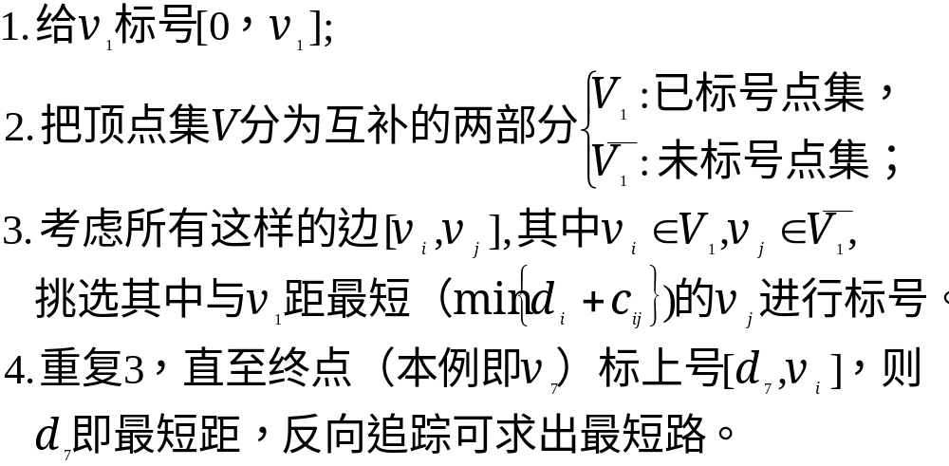
3.最短路问题

Slide 16
3.最短路问题
(n):固定标号
n: 临时标号
7
( )
5
4
7
6
(0)
2
2
11
( )
( )
7
3
1
3
2
4
5
4
7
10
( )
4
3
5
1
2
7
3
6
( )
8
( )
11
4

Slide 17
3.最短路问题
练习：求网络D中一定点v₁到其它点的最短路。
求如图网络中v₁至v₇的最短路，图中数字为两点间距离。
v₂
2
2
7
5
v₃
5
v₆
5
v₁
v₇
1
3
1
3
7
v₄
5
v₅

Slide 18
容量
流量
1
(4,4)
3
4.最大流问题
(9,7)
(6,3)
s
(3,1)
(2,1)
t
(3,2)
(5,3)
(7,7)
基本概念
  网络流：设有向网络有一个起点和一个终点；每个弧有一个容量，弧的方向是流量的方向
  可行流: 弧流量为非负且小于容量；起点和终点净流量数值相同；中间点的净流量为零
  最大流：起（终）点净流量达到最大时的可行流
2
4
(5,5)

Slide 19
1
(4,4)
3
4.最大流问题
(9,7)
(6,3)
s
(3,1)
(2,1)
t
(3,2)
(7,7)
基本概念（续）
  链的前向弧与后向弧
  增广链：可行流中，从起点到终点的一条链，如果每个前向弧的流量都小于其容量而每个后向弧的流量都为正，则该链是此关于可行流的增广链
  截集、截量、最小截集：（不要求）
(5,3)
2
4
(5,5)

Slide 20
4.最大流问题
基本原理
  定理3-增广链调整法:(不用背公式)
  定理4-最大流的充要条件：流中不存在增广链
  （其它定理不要求）

Slide 21
4.最大流问题
负号表示后向弧
求网络最大流的标号法
流量
(v_{s},2)
(-v₄,1)
√
(4,4)
√
×
容量
1
3
4
8
(9,7)
(6,3)
2
√
0
√
(0,∞)
(3,1)
(2,1)
t
(v₃,1)
s
(3,2)
×
前点
(7,7)
调整量
(5,3)
2
4
可调整量
(v_{s},2)
(5,5)
(v₁,2)
√
√

Slide 22
4.最大流问题
求网络最大流的标号法（续）
√
找不到增广链，因此已得到最大流
(v_{s},1)
(4,4)
×
1
3
(9,8)
(6,4)
(0,∞)
(3,2)
(2,0)
t
s
(3,2)
√
×
(5,3)
(7,7)
2
4
(v_{s},2)
(5,5)
(v₁,1)
√
√

Slide 23
第8章：网络分析
第1节：只要理解课堂讲的基本概念，其余概念只供参考。例3、4不要求
第2节：一、基本概念只要求理解，不必记表达式；二、掌握
第3节：只要掌握狄克斯屈标号法，不要求掌握例7的建模；二、距离矩阵摹乘法不要求；三、不要求
第4节：会用Ford-Fulkerson标号法即可，书上例子的简单标记不要求
习题8：8.5,8.6,8.7,8.11,8.12(不要求截集)

Slide 24
Glossary
Graph
Directed Graph
Vertex
Edge
Network
Weight

